Slide 1


Base de Dados
Farol do Saber
Trabalho realizado por:
Diogo Miranda
João Rodrigues
João Loureiro
Sandra Cerqueira

Slide 2



Contextualização e Fundamentação
Farol do Saber

Slide 3
Objetivos
Organizar a gestão do seu negócio, para melhorar a organização de dados e registo de alunos, tornando-os mais fáceis de se aceder;
Consultar, a cada momento, a lista de alunos e informações de contacto, para facilitar a comunicação com os alunos;
Registar as presenças dos alunos nas várias aulas, de modo a ajudar a monitorizar o compromisso dos alunos com o programa de estudos;

Slide 4
Objetivos
Gerir de forma eficiente o pagamento, para monitorar as mensalidades pagas pelos alunos e facilitar a gestão financeira do centro de apoio ao estudo.
Conhecer melhor os seus alunos em função da informação recebida, tal como a frequência de atendimento às aulas, o ano em que andam e ainda as disciplinas a que têm explicações.
Melhorar a qualidade de serviço que o centro de apoio ao estudo fornece.

Slide 5

Viabilidade
Saber, a cada momento, se um determinado aluno já pagou, ou se ainda não pagou, permitindo assim garantir que todos os pagamentos são feitos, evitando assim problemas com os alunos.
Conhecer as dificuldades gerais dos alunos, podendo assim adaptar o centro para estas, por exemplo, na contratação de mais professores da disciplina com mais alunos.

Slide 6
Viabilidade
Garantir uma gestão eficiente das aulas, aumentando a eficiência do funcionamento do centro e consequentemente ter alunos mais satisfeitos, que atraem outros alunos, fazendo crescer o negócio.
Garantir o registo de toda a informação pessoal associado a um aluno, de forma a agilizar eventuais processos que sejam necessários realizar.

Slide 7
Recursos
Humanos:
- Professores do centro de estudos
- Professor António Esteves e Professora Maria Caetana (Administradores)
Materiais:
- Hardware (1 servidor)
- Software (BrModelo, MySQL)

Slide 8

Equipa de Trabalho
Pessoal Interno: Professor António, Professora Maria e professores que dão as explicações no centro
- Gestão do centro, atendimento de alunos, inscrição dos alunos no centro…
Pessoal Externo: Engenheiro Mário e a sua equipa
- Levantamento de requisitos, modelação e implementação do sistema…

Slide 9
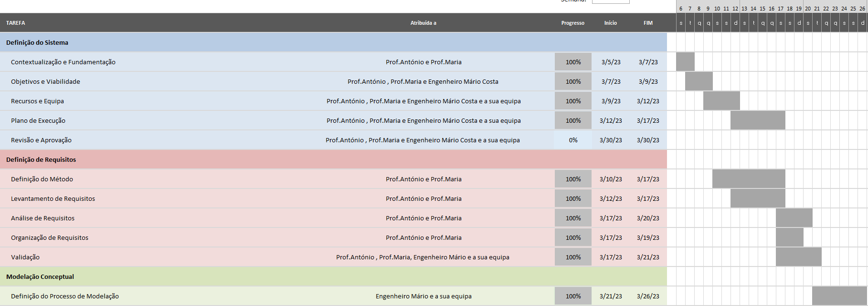
Diagrama de Gantt

Slide 10

Requisitos de Descrição
Cada professor que leciona um apoio a uma determinada disciplina deve ser registado com um número de identificação único, nome próprio, disciplina que leciona, o seu Email, contacto telefónico, a sua morada e ainda o preço por aula.
Para que o registo de pagamento seja efetuado o aluno tem de estar inscrito no centro de estudos.
Quando um pagamento é efetuado, o aluno tem a possibilidade de pedir uma fatura, emitida pelo administrador.

Slide 11
Requisitos de Manipulação
Deve ser possível ver os alunos inscritos no turno de cada professor.
Deve ser possível efetuar uma lista de alunos que ainda não efetuaram o pagamento.
Deve ser possível obter o número de alunos de cada ano inscritos no turno de um determinado professor.

Slide 12
Requisitos de Controlo
As faturas apenas podem ser emitidas pelos administradores.
Apenas os alunos matriculados podem ter acesso às aulas e materiais do centro.
Apenas os administradores podem adicionar, editar e remover informações das disciplinas.

Slide 13
Exemplos de Relações

Slide 14
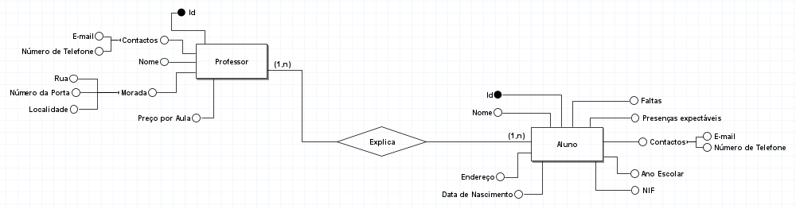
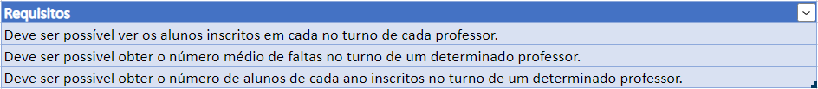
Relação Professor - Aluno

Slide 15
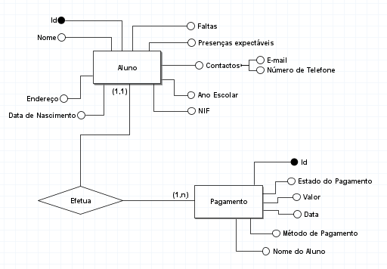
Relação Aluno - Pagamento

Slide 16
Modelo Conceptual

Slide 17
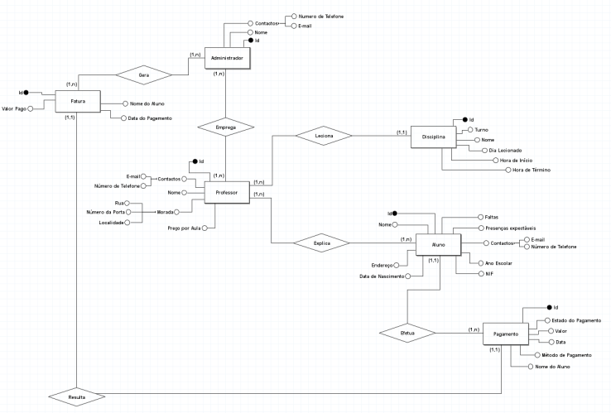

Slide 18
Conclusão

